Slide 1
مؤشرات الأداء
الفكرة الأساسية : تعمل الهرمونات على تنظيم الأجهزة التناسلية لدى الانسان بما في ذلك إنتاج الأمشاج
الأجهزة التناسلية
أن تتعرف الطالبة على تراكيب ووظائف الجهاز التناسلي الذكري والأنثوي
أن توضح الطالبة كيف تنظم الهرمونات كلا من جهازي التناسل الذكري والأنثوي
أن تتتبع الطالبة ما الذي يحدث في أثناء دورة الحيض

Slide 2
مفردات جديدة
أنيبيب ناقل للسائل المنوي
وعاء ناقل
الإحليل
سائل منوي
سن البلوغ
خلية بيضية
قناة البيض
دورة الحيض
جسم قطبي

Slide 3
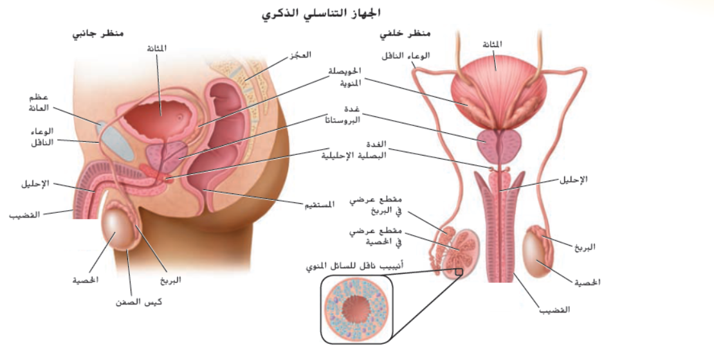
الجهاز التناسلي الذكري

Slide 4
أجزاء الجهاز التناسلي الذكري | الوظيفة
الخصيتان (غدد تناسلية ذكرية ) | إنتاج الحيوانات المنوية من الأنيبيبات الناقلة للسائل المنوي وإنتاج هرمون التستسترون
البربخ | يكتمل فيه نضج الحيوانات المنوية وتخزن فيه
الوعاء الناقل | نقل الحيوانات المنوية إلى الإحليل
الإحليل | أنبوب ينقل السائل المنوي والبول عبر القضيب إلى خارج الجسم
الحويصلات المنوية | إفراز السائل المنوي وإفراز سكر الفركتوز الذي يزود الحيوانات المنوية بالطاقة
غدة البروستاتا وغدة كوبر | إفراز محلول قاعدي لمعادلة حمضية سوائل الجهاز التناسلي الأنثوي

Slide 5
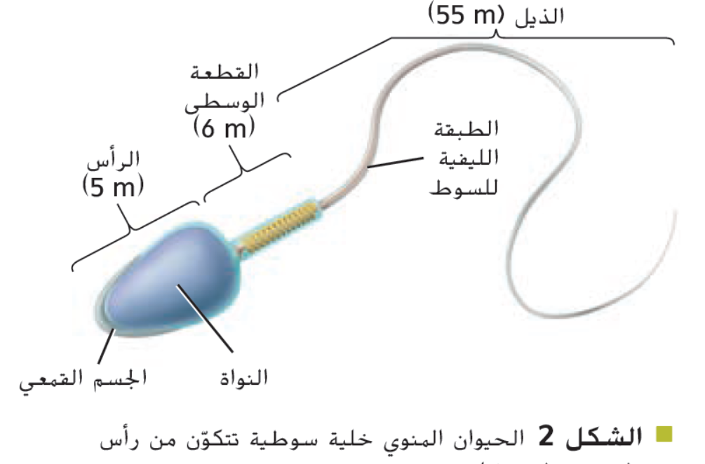
توجد الخصيتان خارج تجويف الجسم في كيس يعرف بكيس الصفن لأن نمو الحيوانات المنوية يتطلب درجة حرارة أقل من متوسط درجة حرارة الجسم 37^{ᴏ}C

Slide 6
تنتج الخصية الهرمون الذكري التستسترون
سن البلوغ : المرحلة التي يصل فيها الانسان إلى النضج الجنسي من خلال إنتاج الهرمونات الجنسية
ضروري لإنتاج الحيوانات المنوية
إظهار الصفات الذكرية الثانوية مثل نمو الشعر في الوجه والصدر – زيادة عرض الكتف والعضلات- خشونة الصوت
الحبال الصوتية لدى الذكور أطول من الإناث

Slide 7
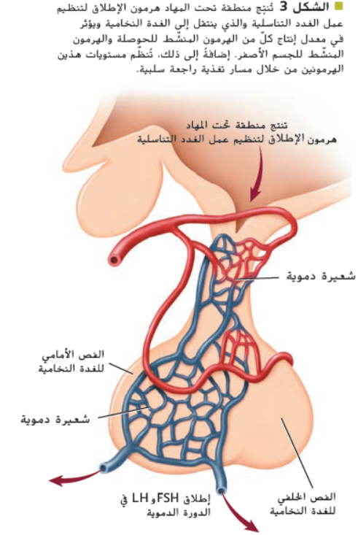
إنتاج هرمون التستسترون
تنتج منطقة تحت المهاد هرمون إطلاق منبه للغدد التناسلية
GnRH
يؤثر هذا الهرمون في الفص الأمامي للغدة النخامية فتنتج
هرمون منشط للحوصلة FSH
وهرمون منبه للجسم الأصفرLH
وينتقلان للخصية
يحفز FSH إنتاج الحيوانات المنوية
يحفز LH إفراز هرمون التستسترون
الهرمونات تنتقل عبر الدم

Slide 8
تنظيم مستويات الهرمونات الذكرية
عبر نظام تغذية راجعة سلبية
عندما ترصد بعض خلايا منطقة تحت المهاد والفص الأمامي من الغدة النخامية ارتفاع في مستوى التستسترون
يقل إنتاج الهرمونين FSH وLH
وعند انخفاض مستوى الهرمون تزيد كمية الهرمونين FSHو LH

Slide 9
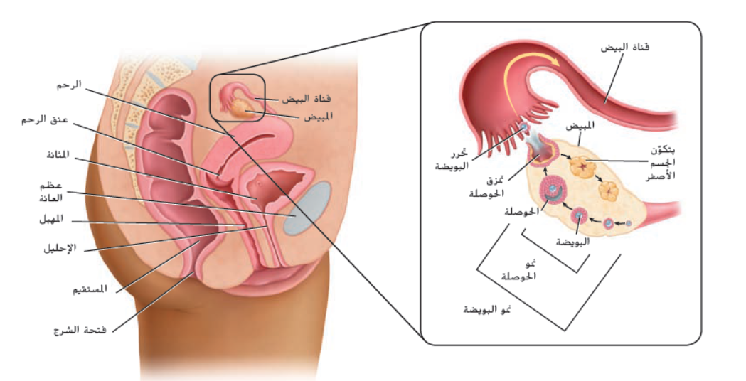
الجهاز التناسلي الأنثوي

Slide 10
يختص الجهاز التناسلي الأنثوي بإنتاج البويضات واستقبال الحيوانات المنوية كما يوفر بيئة مناسبة لإخصاب البويضة ونمو الجنين
أجزاء الجهاز التناسلي المؤنث | الوصف والوظيفة
المبيضان | غدد تناسلية - حجم المبيض الواحد بحجم حبة اللوز بداخله خلايا بيضية (بويضات غير مكتملة النمو) وكل 28 يوم يطلق المبيضان بالتناوب بويضة واحدة ناضجة كما ينتجان الهرمونات الأنثوية (البروجسترون والإستروجين )
قناة البيض | أنبوب يتصل بالرحم تنتقل به البويضات وتحدث به عملية الإخصاب
الرحم | عضو عضلي بحجم قبضة اليد ينمو فيه الجنين حتى ولادته
عنق الرحم | الجزء السفلي من الرحم فتحة ضيقة تتصل بالمهبل الذي يؤدي إلى خارج جسم الأنثى

Slide 11
يفرز المبيض هرموني
البروجسترون والإستروجين
تنتج منطقة تحت المهاد هرمون إطلاق منشط للغدد التناسلية
GnRh
يؤثر هذا الهرمون في الفص الأمامي للغدة النخامية فتنتج هرموني FSH و LH اللذان يصلان للمبيض
تنظم عبر تغذية راجعة سلبية
الهرمونات الأنثوية
الهرمونات الجنسية الأنثوية تنظم دورة الحيض خلال سن البلوغ
هرمون الاستروجين يسبب نمو الثدي واتساع عظام الحوض وزيادة كمية الأنسجة الدهنية لدى الإناث

Slide 12
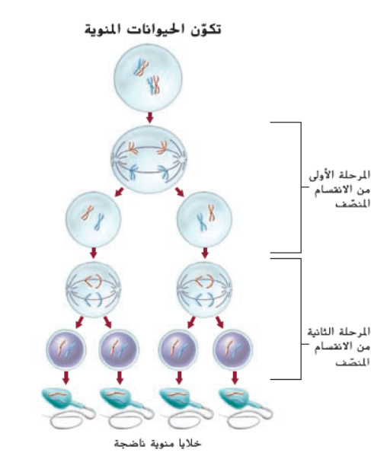
يبدأ إنتاج الحيوانات المنوية في سن البلوغ ويستمر إنتاجها طوال حياة الذكر
يحدث الانقسام المنصف في الخصية
ينتج عن الانقسام المنصف أربع خلايا جنسية تسمى الأمشاج
تتطور الأمشاج لتصبح حيوانات منوية ناضجة

Slide 13
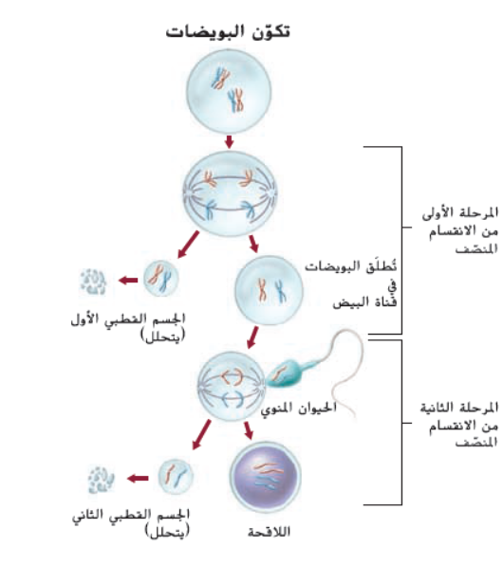
تولد الأنثى حاملة كل بويضاتها ولكنها لم تكمل الانقسام المنصف الأول
أثناء البلوغ في كل دورة حيض تنجح خلية بيضية واحدة في إكمال الانقسام المنصف الأول لتنتج بويضة وجسم قطبي يتحلل
تحدث عملية الإباضة وهي خروج البويضة من المبيض باتجاه قناة البيض
ولا يكتمل الانقسام المنصف الثاني إلا عند إخصاب البويضة لينتج بويضة مخصبة وجسم قطبي يتحلل
ينتج عن مرحلتي الانقسام المنصف بويضة واحدة بدلا من أربع وفي حال تكونت أربع بويضات فمن المتوقع أن تلد الأنثى العديد من الأجنة

Slide 14
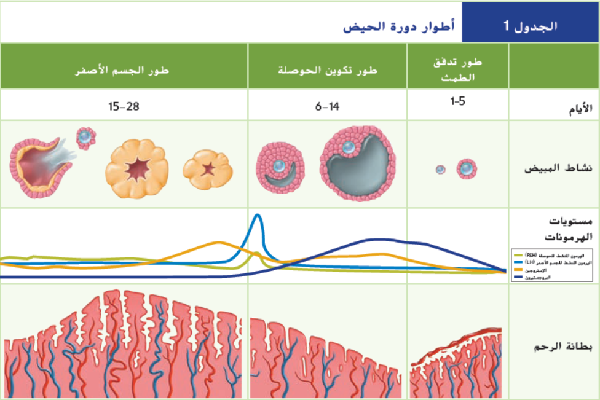
تتراوح مدة دورة الحيض ما بين 23 إلى 35 يوما لكن مدتها المعتادة 28 يوم

Slide 15
طور تدفق الطمث
تغيرات الهرمونات | تغيرات الرحم | تغيرات المبيض
يبدأ هرمون FSH في الارتفاع في الدم | انفصال الطبقة الخارجية من بطانة الرحم وتمزق الأوعية الدموية التي تغذي هذه الطبقة فيتدفق الطمث (الدم والمخاط والخلايا الطلائية من بطانة الرحم ) | تبدأ حوصلة واحدة في النضوج
طور تكوين الحوصلة
تغيرات الهرمونات | تغيرات الرحم | تغيرات المبيض
الحوصلة تنتج هرمون الاستروجين الذي يحفز إعادة تكون بطانة الرحم وكمية قليلة من البروجسترون التركيز المرتفع للاستروجين يخفض إنتاج هرموني FSHو LH (تغذية راجعة سلبية ) | زيادة سمك بطانة الرحم | تنمو وتتطور الحوصلة وتكمل إنقسامها المنصف الأول تتمزق الحوصلة وتحدث الإباضة بسبب زيادة تركيز الاستروجين في اليوم 14 تقريبا والذي يزيد من تركيز هرمون LH (تغذية راجعة إيجابية )
طور الجسم الأصفر
تغيرات الهرمونات | تغيرات الرحم | تغيرات المبيض
ينتج هرمون البروجسترون بكمية كبيرة وهرمون الاستروجين بكمية أقل من الجسم الأصفر فيعملان على خفض إنتاج FSH و LH (تغذية راجعة سلبية ) إذا لم يحدث إخصاب يتوقف إفراز FSH و LH وتنخفض مستويات الهرمونات | تنفصل بطانة الرحم في حال عدم حدوث إخصاب ليبدأ طور تدفق الطمث من جديد وفي حال حدوث حمل يزداد سمك بطانة الرحم | يتكون جسم أصفر مكان الحويصلة التي تمزقت ويتحلل في حال عدم إخصاب البويضة وإذا تم الإخصاب يستمر في إفراز الهرمونات

Slide 16
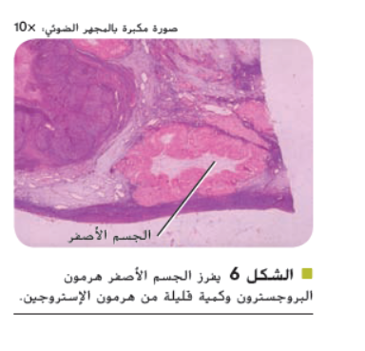
هرموني FSH و LH يحفزان تكون حوصلات جديدة لذلك انخفاض مستوياتهما بسبب التغذية الراجعة السلبية يمنع نضج حوصلات جديدة لنهاية دورة الحيض
في حال تم تخصيب البويضة :
لا تبدأ دورة حيض جديدة
تبقى مستويات هرمون البروجسترون مرتفعة
يزداد تدفق الدم إلى بطانة الرحم
لا يتحلل الجسم الأصفر ولا تنخفض مستويات الهرمونات
تتراكم الدهون في بطانة الرحم وتبدأ في إفراز مائع غني بالمواد المغذية المهمة لنمو الجنين

